Slide 1
Министерство образования и науки Алтайского края КГБУ «Алтайский краевой центр психолого-педагогической и медико-социальной помощи
Краевая конференция
для замещающих родителей Алтайского края
«Профилактика жесткого обращения с детьми. Бить или не бить ребенка?»
30 сентября 2020 года

Slide 3
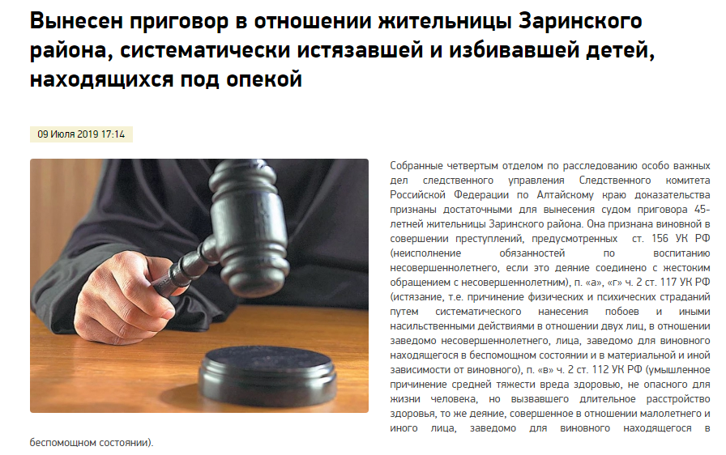
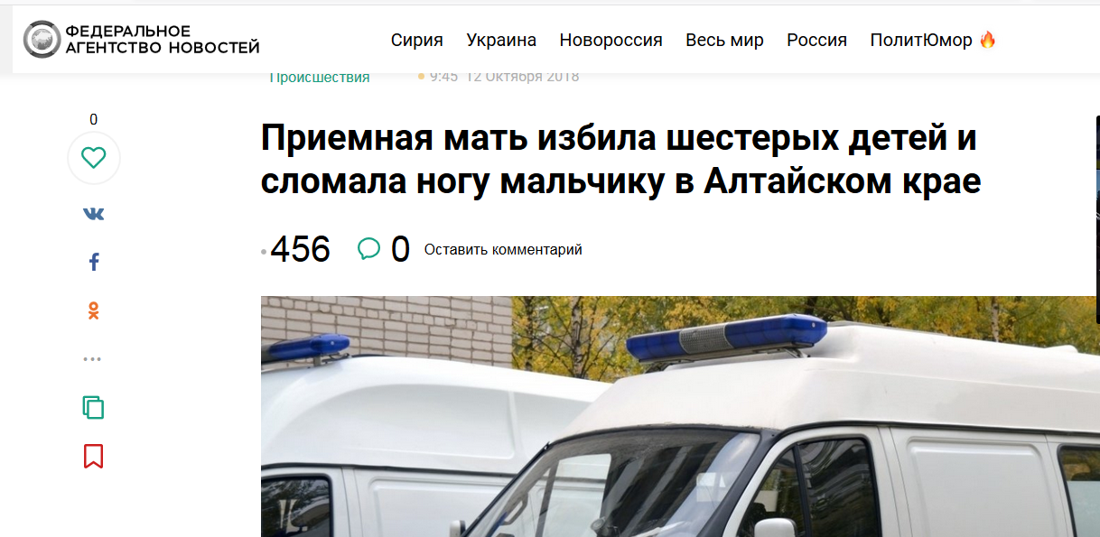
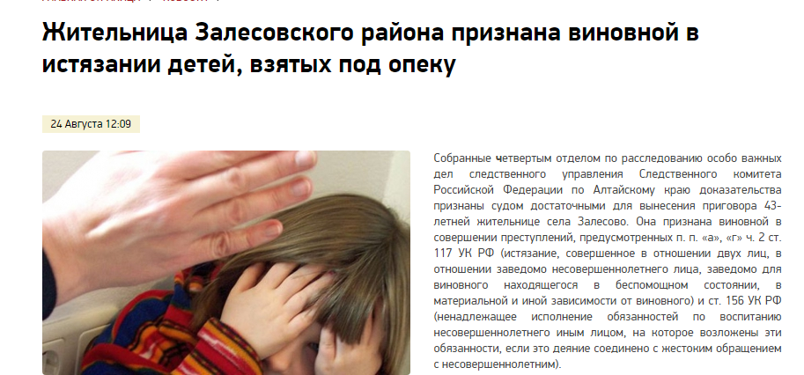
Notes:
ЗАРИНСК - Собранные следствием доказательства суд принял во внимание и назначил осужденной наказание в виде лишения свободы сроком на 3 года 2 месяца условно с испытательным сроком 3 года 6 месяцев.
ЗАЛЕСОВО - В ходе предварительного следствия женщина своей вины не признала, воспользовавшись статьей 51 Конституции РФ. Следователями собраны достаточные доказательства совершения опекуном преступных деяний, которые суд принял во внимание, назначив подсудимой наказание в виде 4 лет 6 месяцев лишения свободы условно с испытательным сроком на 5 лет.

Slide 4
Отменено решений о передаче ребенка на воспитание в семью в 2019 г.
в связи с ненадлежащим выполнением обязанностей по воспитанию детей – 16
по причине жестокого обращения с детьми - 6

Slide 5
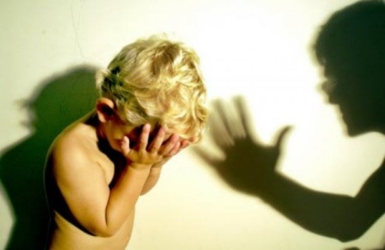
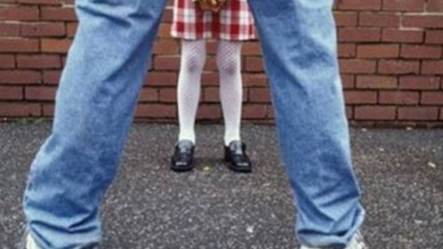
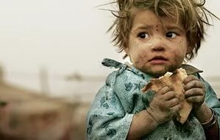
Виды жестокого обращения с детьми
Физическое насилие
Сексуальное насилие
Психическое насилие
Пренебрежение нуждами

Slide 6
Физическое наказание является частью культуры воспитания детей в России
Нас так воспитывали
Заслужил …
По-другому не понимает
Физическое насилие в отношении детей приводит к административной и уголовной ответственности!
Notes:
Процесс наследования предполагает усвоение образцов родительского поведения и их воспроизводство в собственных семьях. При этом на семейные практики влияет множество разных факторов, включая социальный климат в обществе, политика государства, стабильность и эффективная работа существующих институтов. Опыт последних лет говорит о том, что слаженная работа государственных органов и общественных организаций способна оказывать существенное влияние на образцы, укорененные в культуре.
За последнее время все участились конфликты между родителями и детьми, связанные с успехами или неуспехами детей в школе, нарушением правил поведения в школе. Школьные успехи рассматриваются родителями как важная инвестиция в будущее, как залог дальнейшего социального продвижения. Пренебрежение школой рассматривается родителями как серьезный проступок, достойный наказания. Подобные конфликты нередко приводят к отчуждению детей и родителей, становятся поводом для физических наказаний детей. Необходимо уделить этому «очагу» семейных конфликтов особое внимание. Важно, чтобы родители имели возможность опереться на консультации специалистов, помогающие справиться с данной проблемой.

Slide 7
Физическое наказание ребенка

Slide 8
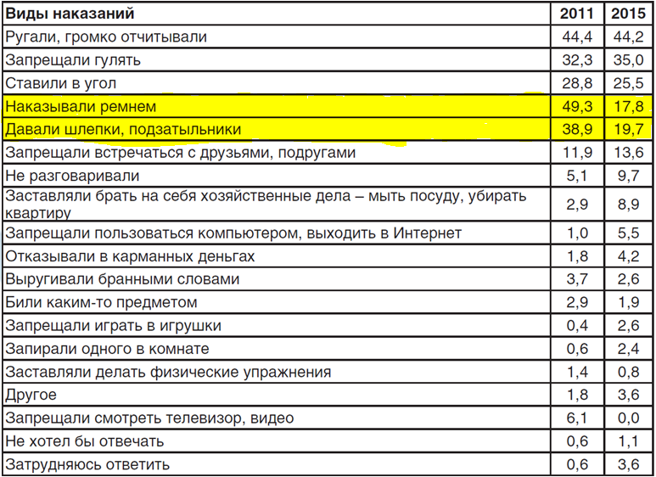
Виды наказаний

Slide 9
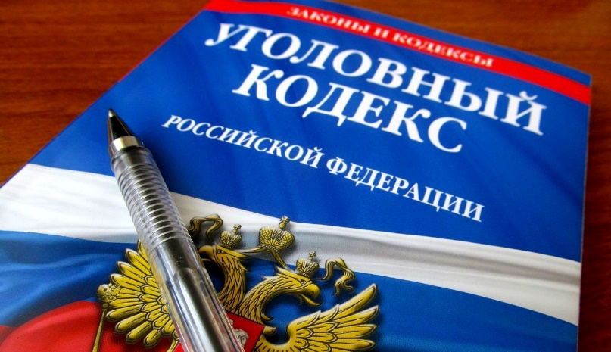
Уголовная ответственность за причинение вреда
Статья 105 УК РФ. Убийство
Статья 106 УК РФ. Убийство матерью новорожденного ребенка
Статья 107 УК РФ. Убийство, совершенное в состоянии аффекта
Статья 111 УК РФ. Умышленное причинение тяжкого вреда здоровью
Статья 112 УК РФ. Умышленное причинение средней тяжести вреда здоровью
Статья 115 УК РФ. Умышленное причинение легкого вреда здоровью
Статья 116 УК РФ. Побои
Статья 117 УК РФ. Истязание

Slide 10
Виды жестокого обращения с детьми
Физическое насилие
Сексуальное насилие
Психическое насилие/
эмоциональное насилие
Пренебрежение нуждами

Slide 11
Проявление психологического насилия
Унижение
Подавление
Обесценивание
Критика
Контроль
Шантаж
Запугивание
Чувство вины и долга

Slide 12
Родительская беспомощность
Психологическое насилие
Физическое насилие
Причинение вреда убийство ребенка

Slide 13
Причины жестокого обращения с детьми в замещающих семьях
Неэффективные копинг-стратегии (запрет просить помощь)
Признание физического наказания как метода воспитания
Истощение психики, расстройства здоровья, отсутствие отдыха у опекунов
Низкая родительская компетентность

Slide 14
В помощь родителям
Общаться с ребенком. Как? Юлия Гиппенрейтер
Продолжаем общаться с ребенком. Так? Юлия Гиппенрейтер
Если с ребенком трудно Людмила Петрановская
Тайная опора. Привязанность в жизни ребенка. Людмила Петрановская
Уголовная

Slide 15
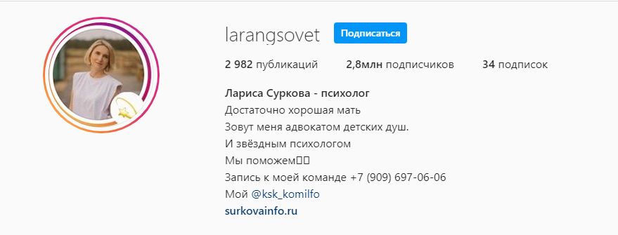
В помощь родителям
Сайт «Я- родитель!» www.ya-roditel.ru
Сайт фонда «Измени одну жизнь»
Детский телефон доверия

Slide 16
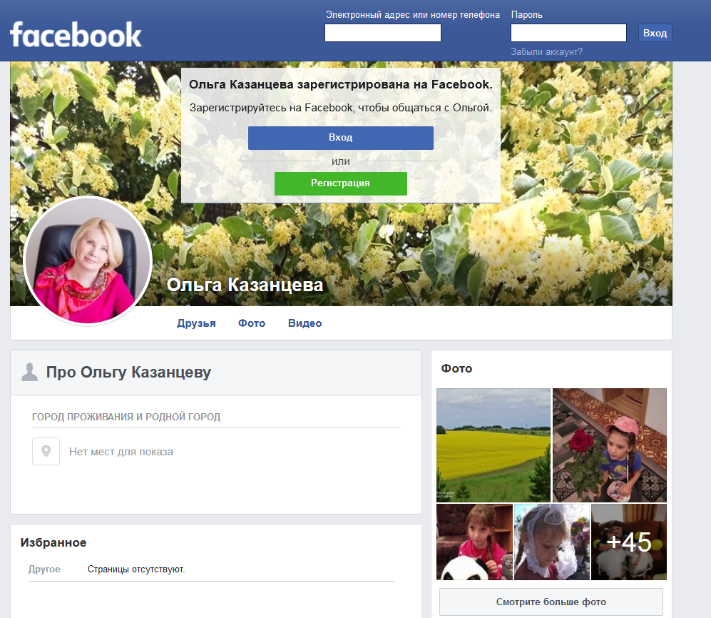
Notes:
С кем то ми видимся сегодня впервые. Давайте знакомиться. Меня зовут Казанцева Ольга Александровна, уже 7 год я работаю в должности уполномоченного по правам ребенка в Алтайском крае.
Я закончила педагогический вуз Алтая по специальности педагог-психолог, училась в аспирантуре, работала над диссертацией.
Мой профессиональный путь – педагог, преподаватель доцент высшей школы, реабилитационный центр для детей и подростков с ограниченными возможностями здоровья
Директор кризисного центра для женщин
Уполномоченный по правам ребенка.
Сейчас для меня есть приоритетные направления работы: прежде всего это физическая безопасность,
Защита прав детей-сирот, детей-инвалидов и т.д.

